Slide 1



सैनिक स्कूल गोपालगंज
हिन्दी कक्षा -VIII (वसंत- कामचोर)

Slide 2
पाठ-10-कामचोर (इस्मत चुगताई)
लेखिका-परिचय
इस्मत चुग़ताई (उर्दू: عصمت چغتائی‎) (जन्म: 21 अगस्त 1915-निधन: 24 अक्टूबर 1991) भारत से उर्दू की एक लेखिका थीं। उन्हें ‘इस्मत आपा’ के नाम से भी जाना जाता है। वे उर्दू साहित्य की सर्वाधिक विवादास्पद और सर्वप्रमुख लेखिका थीं, जिन्होंने महिलाओं के सवालों को नए सिरे से उठाया। उन्होंने निम्न मध्यवर्गीय मुस्लिम तबक़े की दबी-कुचली सकुचाई और कुम्हलाई लेकिन जवान होती लड़कियों की मनोदशा को उर्दू कहानियों व उपन्यासों में पूरी सच्चाई से बयान किया है। उनका जन्म 21 अगस्त 1915 को उत्तर प्रदेश के बदायूं में हुआ। उनकी कहानी लिहाफ़ के लिए लाहौर हाईकोर्ट में उन पर मुक़दमा चला। जो बाद में ख़ारिज हो गया। उर्दू साहित्य की दुनिया में ‘इस्मत आपा’ के नाम से विख्यात इस लेखिका का निधन 24 अक्टूबर 1991 को हुआ। उनकी वसीयत के अनुसार मुंबई के चन्दनबाड़ी में उन्हें अग्नि को समर्पित किया गया।

Slide 3
पाठ-10-कामचोर (इस्मत चुगताई)
लेखक-परिचय
कहानी संग्रह :- चोटें, छुईमुई, एक बात, कलियाँ, एक रात, दो हाथ दोज़खी, शैतान, जड़े I
उपन्यास :-टेढी लकीर, जिद्दी, एक कतरा ए खून, दिल की दुनिया, मासूमा,बहरूप नगर, सैदाई,जंगली कबूतर, अजीब आदमी, बांदी I
भाषा-शैली :-उन्होंने ठेठ मुहावरेदार गंगा जमुनी भाषा का इस्तेमाल किया जिसे हिंदी उर्दू की सीमाओं में कैद नहीं किया जा सकता। उनका भाषा प्रवाह अद्भुत है और इसने उनकी रचनाओं को लोकप्रिय बनाने में महत्वपूर्ण भूमिका निभाई। उन्होंने स्त्रियों को उनकी अपनी जुबान के साथ अदब में पेश किया। उनकी रचनाओं में सबसे आकर्षित करने वाली बात उनकी निर्भीक शैली थी। उन्होंने अपनी रचनाओं में समाज के बारे में निर्भीकता से लिखा और उनके इसी दृष्टिकोण के कारण साहित्य में उनका खास मुकाम बना।
पुरस्कार एवं सम्मान:- गालिब अवार्ड, टेढ़ी लकीर पर, साहित्य अकादमी पुरस्कार‘इक़बाल सम्मान’,, मखदूम अवार्ड, नेहरू अवार्ड I

Slide 4
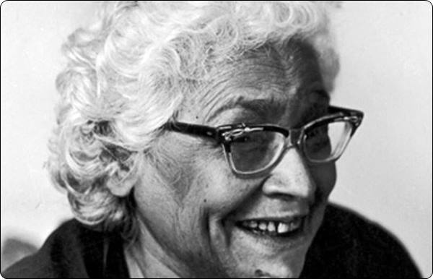
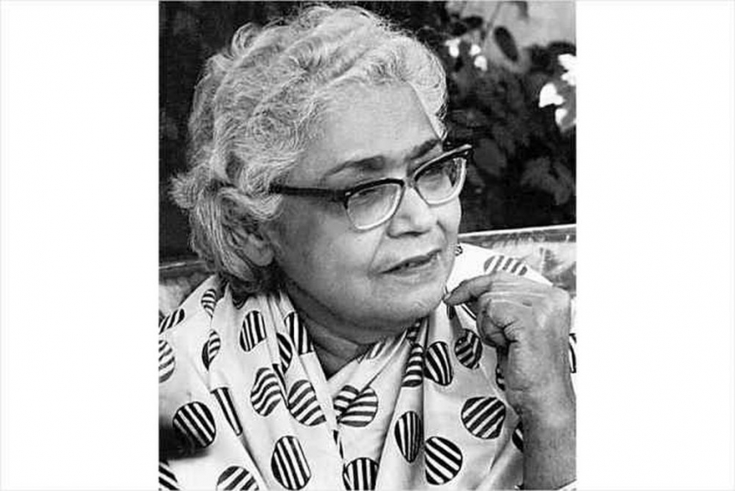

Slide 5


Slide 6
